Slide 1
Проект: Игра-платформер с процедурной генерацией уровней
Иванов Никита

Slide 2
Оглавление
1)Цели и задача
2)Реализация проекта
3)Вывод

Slide 3

Цель и задача
Цель:
Создать увлекательную игру-платформер с элементами процедурной генерации уровней.
Задачи:
Разрабоать игровой движок с поддержкой физики и коллизии.
Реализовать процедурню генерацию уровнеей для обеспечения уникальности каждого прохождения.

Slide 4
Реализация проекта

Slide 5
Прохождения сгенерированных уровней
Главное меню
ВХОД
Генерация
Геймплей
Финал
01.11
Выбор количества уровней
Убийство финального босс и подсчёт результатов

Slide 6
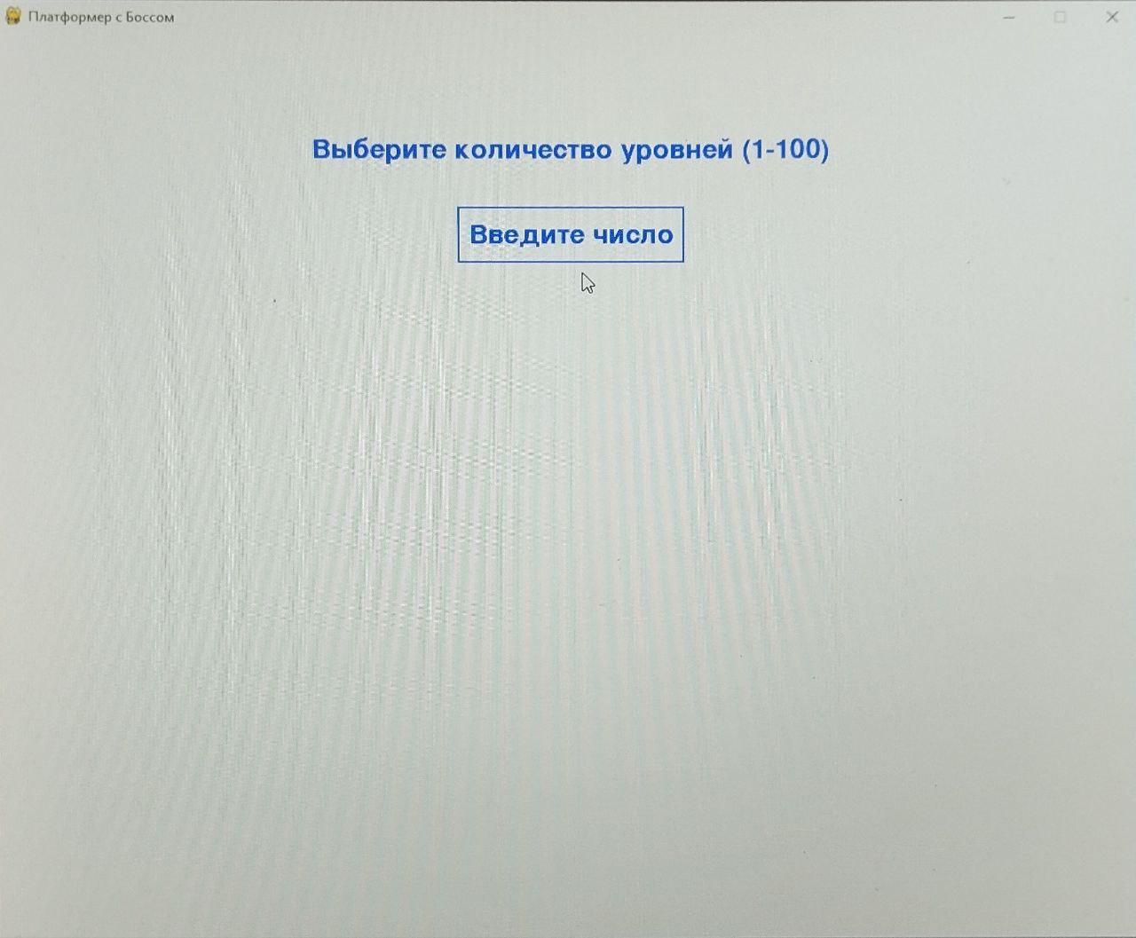
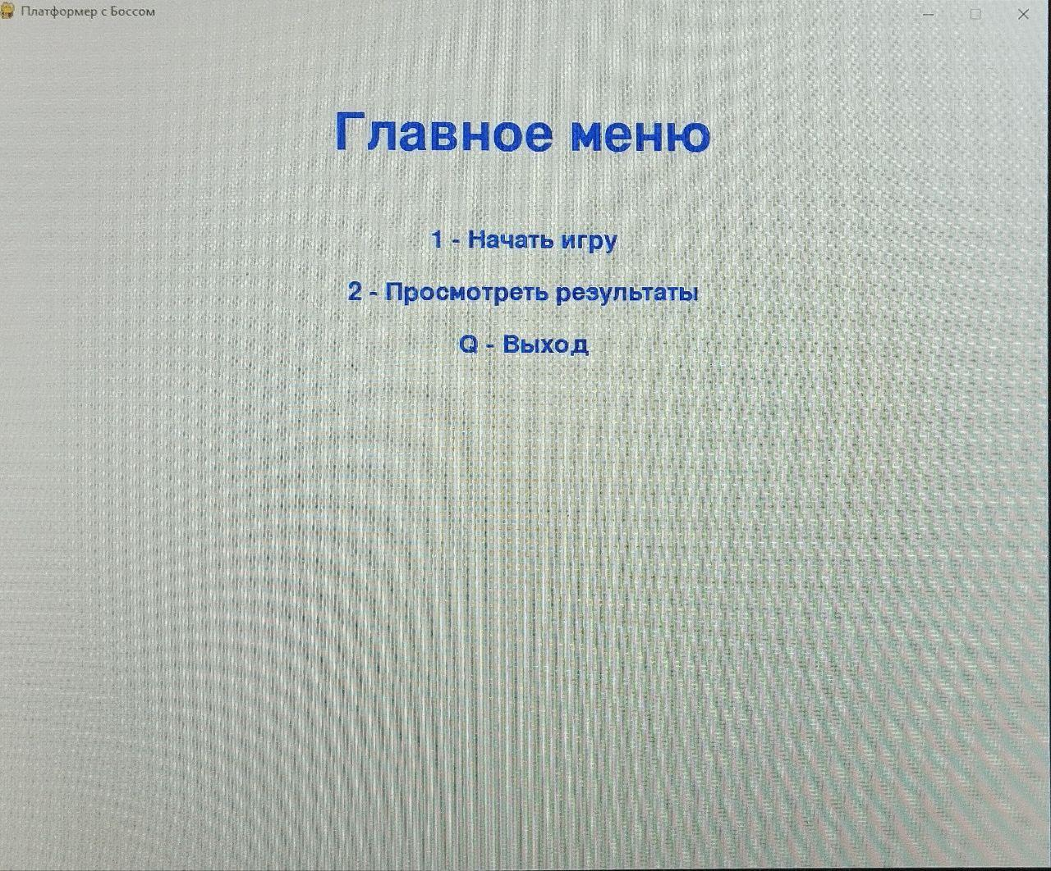
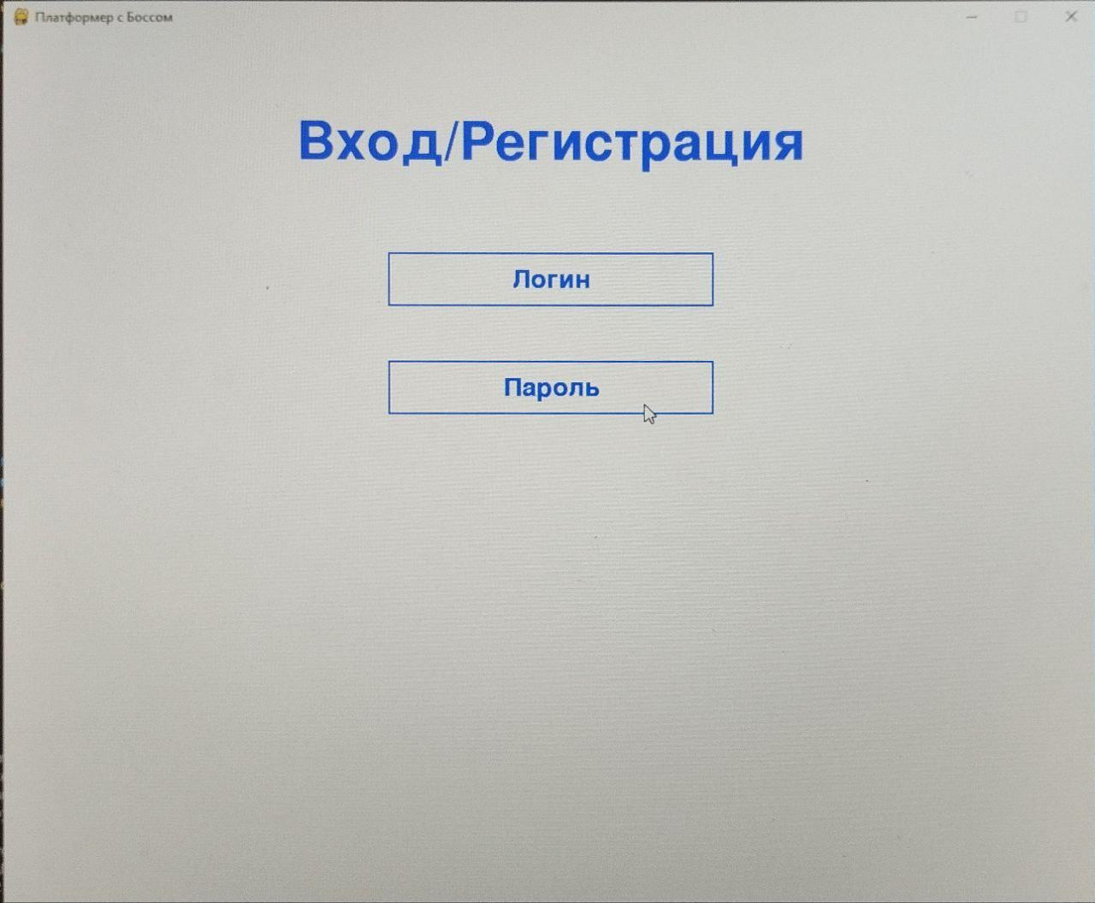
Вход и главное меню
При входе пользователя встречает главное меню в котором нужно ввести логин и пароль. После входа в аккаунт пользователю предлагается вырать количество уровней для генерации.

Slide 7
Процедурная генерация уровней
Каждый уровень генерируется случайным образом, включая платформы разных типов:
Обычные платформы
Движущиеся платформы
Исчезающие платформы
Плтаформы с шипами

Slide 8
Геймплей
Основная цель игрока пройти кажды уровень, перемещаясь по платформам. После прохождения всех уровней игрок попадает на финальный уровень с боссом, которого нужно победить. После попеды над боссом игрок завершает игру и видит свой результат по очкам.

Slide 9
Вывод:
Мой проект представляет собой простую игру-платформер с элементами процедурной генерации. Игра сочитает в себе простоту управления и сложность прохождения , что делает её интересной для широкой аудитории.

